Slide 1



Comissão de Saúde Mental (CSM-PI) Núcleo de Acompanhamento Psicossocial (NAPS-PI) Coordenação Pedagógica e de Apoio ao Estudante (COPAE-PI)
Outubro Rosa

Slide 2



Câncer de Mama
Comissão de Saúde Mental (CSM-PI) Núcleo de Acompanhamento Psicossocial (NAPS-PI) Coordenação Pedagógica e de Apoio ao Estudante (COPAE-PI)
O movimento popular internacionalmente conhecido como Outubro Rosa é comemorado em todo o mundo. O nome remete à cor do laço rosa que simboliza, mundialmente, a luta contra o câncer de mama e estimula a participação da população, empresas e entidades.
O câncer de mama é uma doença causada pela multiplicação desordenada de células da mama; é essa multiplicação anormal de gera o tumor.
Existem vários tipos de câncer de mama, uma vez que a doença pode evoluir de diferentes formas: uns se desenvolvem mais lentos e outros mais rápidos; isso se deve a características do próprio tumor;
Também acomete homens, representando cerca de 1% do
total de casos da doença.

Slide 3
Estatísticas
Segundo o Instituto Nacional do Câncer (INCA), cerca de 66.000 novos casos de câncer de mama surgiram ou surgirão ainda neste ano.
Comissão de Saúde Mental (CSM-PI) Núcleo de Acompanhamento Psicossocial (NAPS-PI) Coordenação Pedagógica e de Apoio ao Estudante (COPAE-PI)
Dados de 2018 que ilustram a gravidade da situação:
Óbitos em 2018: 17.763
Homens: 189
Mulheres: 17.572
Homens
Mulheres

Slide 4


O que aumenta o risco?
Não existe só uma causa, mas a idade é um dos fatores mais importantes de risco para a doença(um em cada 5 casos ocorre após os 50 anos de idade).
Estes, podem ser divididos em três categorias:
Fatores ambientais e comportamentais | Fatores da história reprodutiva e hormonal | Fatores genéticos e hereditários*
Obesidade e sobrepeso após a menopausa; | Primeira menstruação antes de 12 anos; | História familiar de câncer de ovário;
Sedentarismo; | Não ter tido filhos; Primeira gravidez após os 30 anos; | Casos de câncer de mama na família, principalmente antes dos 50 anos;
Consumo em excessivo de bebida alcoólica; | Uso de contraceptivos hormonais (estrogênio- progesterona); | História familiar de câncer de mama em homens;
Exposição frequente a radiações ionizantes (Raios-X). | Parar de menstruar (menopausa) após os 55 anos; | Alteração genética, especialmente nos genes BRCA1 e BRCA2.

Slide 5



Como prevenir?
Comissão de Saúde Mental (CSM-PI) Núcleo de Acompanhamento Psicossocial (NAPS-PI) Coordenação Pedagógica e de Apoio ao Estudante (COPAE-PI)
Cerca de 30% dos casos de câncer de mama podem ser evitados através da adoção de hábitos saudáveis, tais como:
Praticar atividades físicas;
Alimentar-se de forma equilibrada e saudável;
Manter o peso corporal adequado;
Evitar o consumo de bebidas alcoólicas;
Amamentar;
Evitar o uso de hormônios sintéticos, como anticoncepcionais e terapia de reposição hormonal;

Slide 6


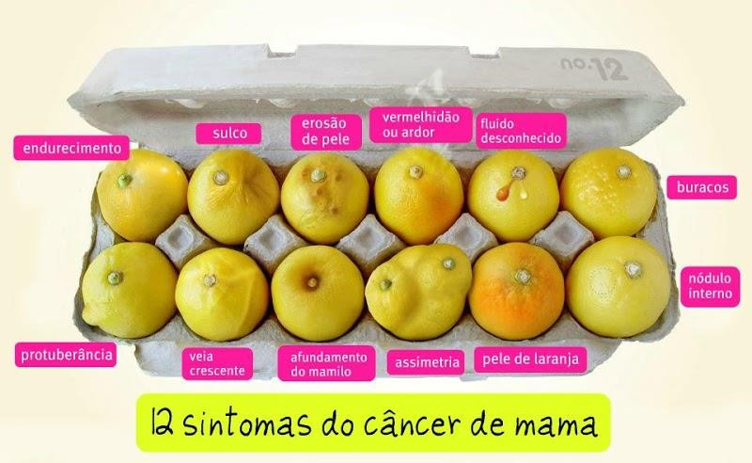
Sinais e sintomas
É possível que o câncer de mama seja percebido em fases iniciais, por meio dos seguintes sinais e sintomas:

Slide 7
AUTOEXAME
É importante que cada mulher observe suas mamas sempre que se sentirem confortáveis para tal (seja na hora do banho, no momento da troca de roupa ou em outro momento) e que isto se torne um hábito;
Não é necessário técnica específica e em caso de alguma alteração deve-se procurar uma unidade de saúde para ser avaliada;
Todas as mulheres, independente da idade devem ser estimuladas a conhecer seu corpo para saber o que é normal e o que não é em suas mamas; a maioria dos cânceres de mama é descoberto pelas próprias mulheres.
Essa postura atenta das mulheres é fundamental para a descoberta precoce do câncer de mama.

Slide 8

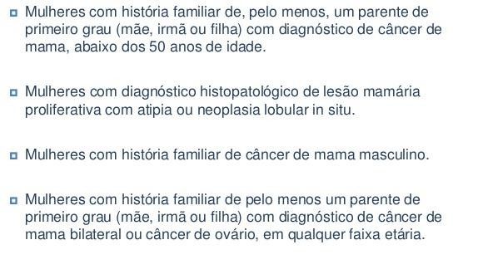
Comissão de Saúde Mental (CSM-PI) Núcleo de Acompanhamento Psicossocial (NAPS-PI) Coordenação Pedagógica e de Apoio ao Estudante (COPAE-PI)
O SUS
oferece
para idades, indicação
mamografia
todas as
conforme médica;
DETECÇÃO PRECOCE
A mamografia de rastreamento (quando não há sinais nem sintomas suspeitos) é recomendada entre 50 e 69 anos, a cada dois anos;
Já para as mulheres que pertencem ao grupo de risco aumentado para este tipo de câncer, recomenda-se mamografia anual a partir dos 35 anos de
idade;
são considerados grupos
as
de risco
caracerísticas
descritas ao lado:

Slide 9


Diagnóstico
O diagnóstico precoce pode salvar vidas.
Um nódulo ou outro sintoma suspeito nas mamas deve ser investigado para saber se é ou não câncer. Para a investigação, além do exame clínico das mamas, exames de imagem são recomendados (mamografia, ultrassonografa, ressonância), porém o diagnóstico é feito por meio de biópsia;
Nesse momento de pandemia muitas mulheres procuram tardiamente ou estão adiando seus exames de rotina e é importante ressaltar que o diagnóstico precoce é fundamental para um prognóstico bom e as chances de cura em geral;

Slide 10

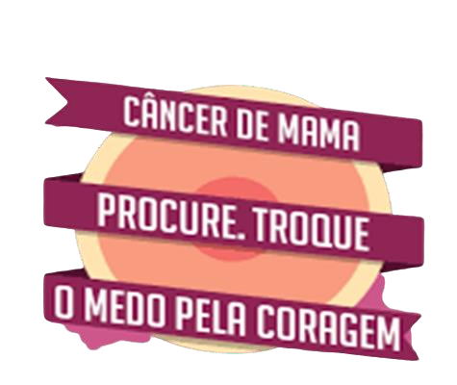
Atenção!
Comissão de Saúde Mental (CSM-PI) Núcleo de Acompanhamento Psicossocial (NAPS-PI) Coordenação Pedagógica e de Apoio ao Estudante (COPAE-PI)
Também é importante combater o câncer como sendo uma sentença de morte, uma vez que existe tratamento e cura, desmistificando-o, ao passo que conscientizamos as mulheres a realizar os exames anuais e a ter a devida atenção com foco na prevenção.
Não faça parte destas tristes estatísticas, previna-se!
Material elaborado por:
Érica Ferreira
Técnica em Enfermagem IFPB- PI

